Slide 1
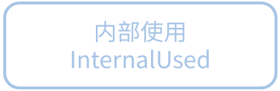
PBZ40-10Panel User Manual
V1.3

Slide 2
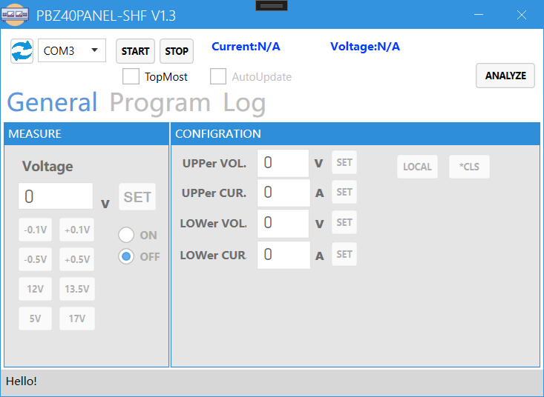
连接PBZ40-10
1.将PBZ40-10调节至RS232模式
2.打开软件，选择对应的端口
3.点击START按钮，如果连接成功则在此提示连接
4.连接成功后，界面将启用控制

Slide 3
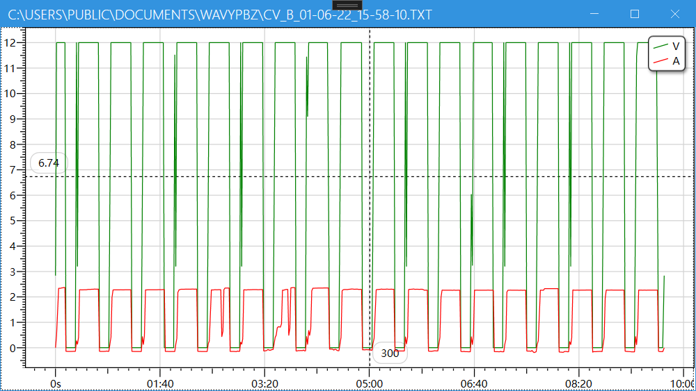
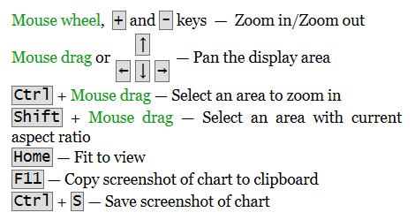
预览LOG
1.点击ANALYZE可对已经录好的log进行图像分析
2.选择TXT文件即可分析，会弹出一个窗口，如log文件过大请耐心等待
3.该窗口可无限创建（方便对比log）
4.绿色为电压，红色为电流

Slide 4
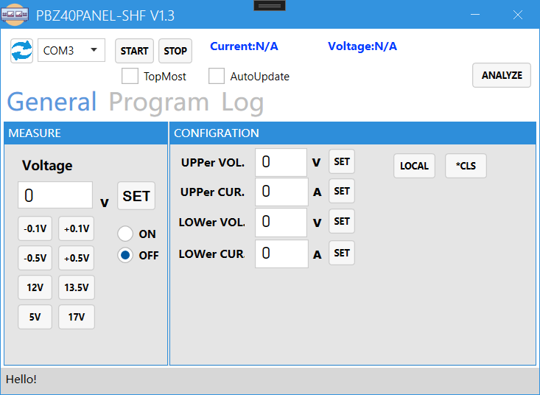
基础功能
1.选中可置顶在其他界面上
2.填写需要调节的电压，点击SET确认更改
3.快速+-0.1V or +-0.5V
4.快速设置常用电压
7.显示PBZ40-10当前的输出电压及电流
控制权交还本地控制
8.清除故障码
5.电源输出与不输出
6.电压电流最大最小限制

Slide 5
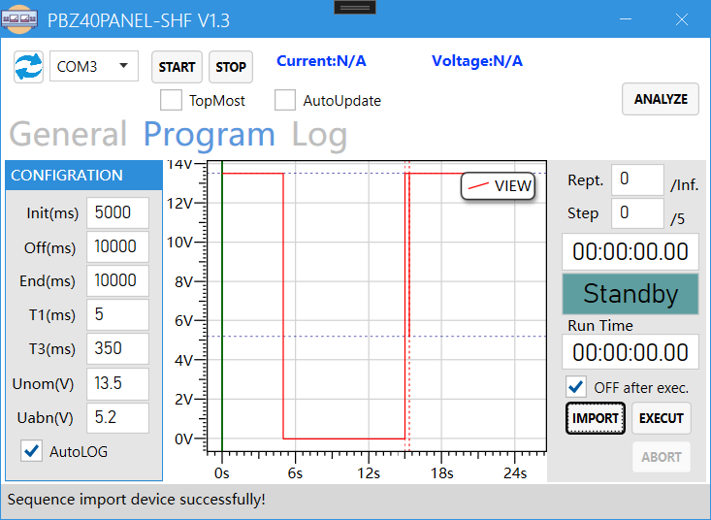
压力测试功能
1.初始正常电压时间
2.OFF电时间
3.干扰后正常电压时间
4.T1时间
5.T3时间（详见压力测试用例定义）
6.正常电压定义
7.异常电压定义
8.自动保存序列log
10.重复执行序列次数
11.当前执行步
12.当前执行步时间
13.当前运行状态
14.当前运行时间
15.运行结束是否关闭输出
16.执行
17.停止运行
18.填写好左侧信息后点击导入电源
9.预览图像

Slide 6
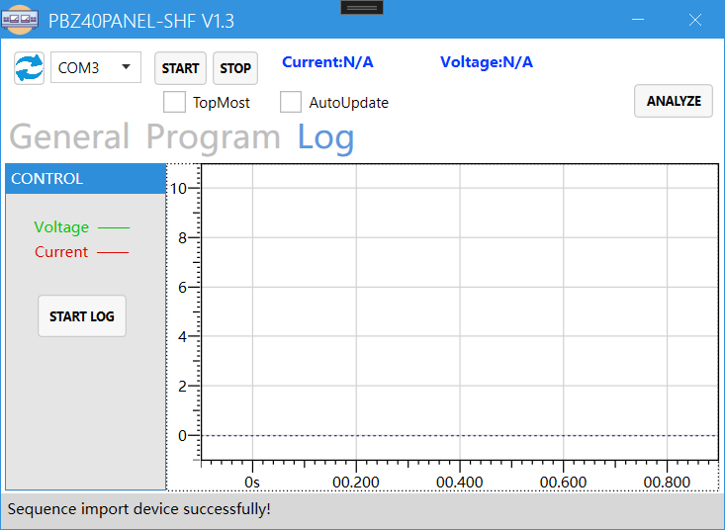
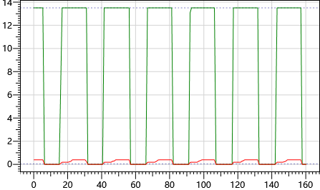
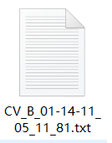
LOG功能
1.测试时可直接点击START LOG用来手动开始log
2.LOG保存在应用程序下log目录，保存文件为LOG源文件和图片文件

Slide 7
激情 ・ 高效 ・ 共赢

